Slide 1
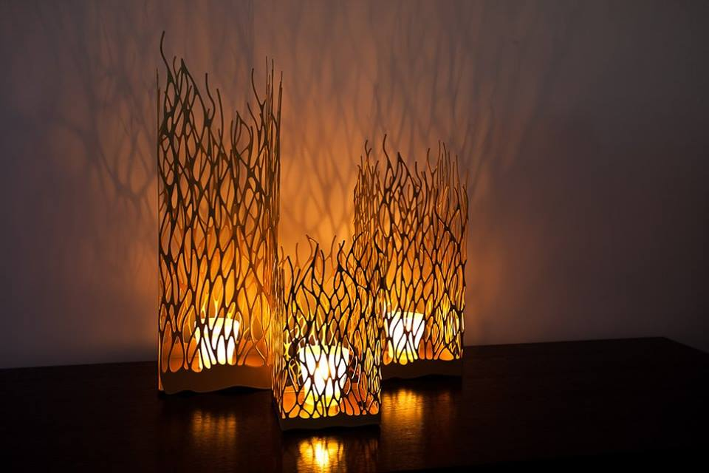
De Repente....

Slide 2
E de repente tudo vai ficando tão simples que assusta.

Slide 3
A gente vai perdendo as necessidades, vai reduzindo a bagagem.

Slide 4
As opiniões dos outros, são realmente dos outros,
e mesmo que sejam sobre nós,
não tem
importância.

Slide 5
Vamos abrindo mão das certezas, pois já não temos certeza de nada.

Slide 6
E isso
já não faz a menor
falta.

Slide 7
Paramos de julgar,
pois já não existe certo ou errado,
e sim a vida que cada um escolheu experimentar.

Slide 8
Por fim entendemos que tudo que importa é ter sossego,
é viver sem medo.

Slide 9
É fazer o que alegra o coração naquele momento...
E só!

Slide 10
Formatação
Verarduin
Texto
Desconheço autoria
Imagem
Internet
Vera.arduin@gmail.com

